Slide 1

SỞ GIÁO DỤC VÀ ĐÀO TẠO… TRƯỜNG THPT ………..
CHÀO CÁC EM HỌC SINH
KHỐI 10
GV thực hiện: ……………………. Bộ môn: Công Nghệ E-mail: ………………………………… Zalo: …………………….

Slide 2


Hình bên mô tả công nghệ nào?
Hãy liệt kê các sản phẩm của công nghệ đó mà em biết?
Hãy kể tên một số công nghệ khác mà em biết?
- Hình mô tả công nghệ hàn
Sản phẩm của công nghệ hàn rất đa dạng: khung nhà xưởng, cầu đường, vật dụng gia đình
Một số công nghệ khác: công nghệ đúc, công nghệ gia công cắt gọt, công nghệ điện-quang…

Slide 3
Bài 3. CÔNG NGHỆ PHỔ BIẾN
I. CÔNG NGHỆ TRONG LĨNH VỰC LUYỆN KIM, CƠ KHÍ
II. CÔNG NGHỆ TRONG LĨNH VỰC ĐIỆN- ĐIỆN TỬ

Slide 4
I. CÔNG NGHỆ TRONG LĨNH VỰC LUYỆN KIM, CƠ KHÍ
1. Công nghệ luyện kim:

Slide 5
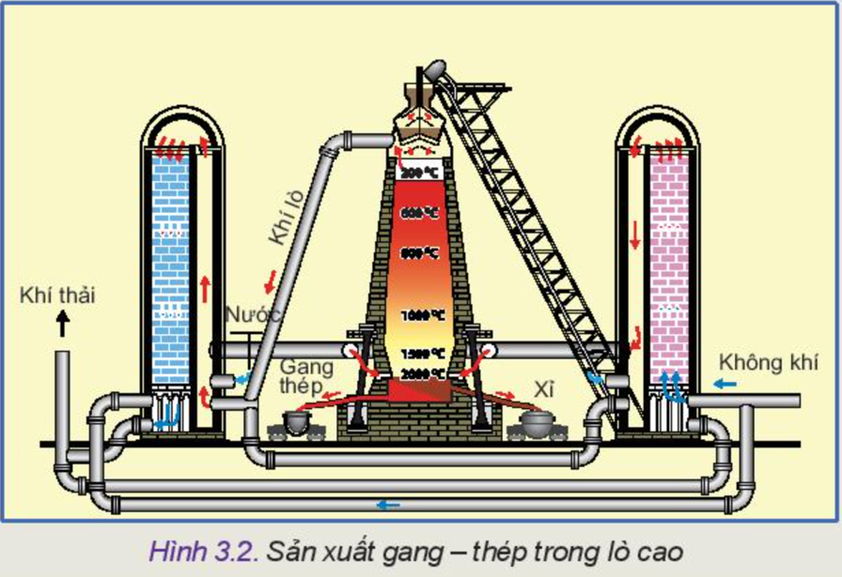
==> Nhiệt độ cần thiết của lò cao là 2.000⁰C
Em hãy quan sát Hình 3.2 và cho biết nhiệt độ cần thiết để luyện gang-thép trong lò cao bằng bao nhiêu?

Slide 6
Em hãy nêu các sản phẩm của công nghệ luyện kim?
==> - Sản phẩm của công nghệ luyện kim là kim loại đen hoặc kim loại màu dạng thô thường làm nguyên liệu cho các công nghệ chế tạo vật liệu kim loại khác
Theo sản phẩm được tạo ra, công nghệ luyện kim chia làm 2 loại:
+ Công nghệ luyện kim đen: tạo ra gang và thép
+ Công nghệ luyện kim màu: tạo ra nhôm, đồng, chì..

Slide 7
I. CÔNG NGHỆ TRONG LĨNH VỰC LUYỆN KIM, CƠ KHÍ
1. Công nghệ luyện kim:
- Công nghệ luyện kim là công nghệ điều chế kim loại, hợp kim để dùng trong cuộc sống từ các loại quặng hay từ các nguyên liệu khác
- Sản phẩm của công nghệ luyện kim là kim loại đen hoặc kim loại màu ở dạng thô dùng làm nguyên liệu cho các công nghệ chế tạo vật liệu kim loại khác
- Công nghệ luyện kim có hai loại: công nghệ luyện kim đen và công nghệ luyện kim màu

Slide 8
I. CÔNG NGHỆ TRONG LĨNH VỰC LUYỆN KIM, CƠ KHÍ
2. Công nghệ đúc:

Slide 9
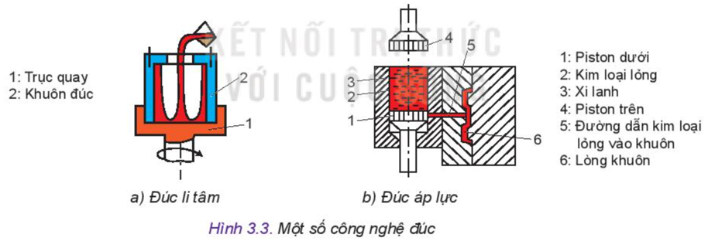
Em hãy quan sát Hình 3.3 và cho biết công nghệ đúc sử dụng trong các hình a, b thuộc loại nào? Mô tả nguyên lí đúc của mỗi công nghệ đó?

Slide 10
==> +Hình 3.3a: Đúc li tâm. Khi đúc, trục quay sẽ quay quanh trục, làm kim loại nóng chảy bị lực li tâm đẩy ra phía thành khuôn và sẽ cứng lại khi kim loại nguội, tạo nên vật đúc có dạng ống tròn xoay

Slide 11
==> +Hình 3.3b: Đúc áp lực. Khi đúc, áp lực của piston trên và piston dưới sẽ đẩy kim loại nóng chảy qua đường dẫn và điền đầy vào lòng khuôn. Khi kim loại nguội, mở khuôn sẽ được vật đúc

Slide 12
I. CÔNG NGHỆ TRONG LĨNH VỰC LUYỆN KIM, CƠ KHÍ
2. Công nghệ đúc:
- Công nghệ đúc kim loại là công nghệ chế tạo sản phẩm kim loại bằng phương pháp nấu kim loại thành trạng thái lỏng, sau đó rót vào khuôn có hình dạng và kích thước của sản phẩm. Sau khi kim loại đông đặc, ta thu được sản phẩm là vật đúc có hình dạng và kích thước theo yêu cầu
- Vật đúc được sử dụng ngay gọi là chi tiết đúc. Vật đúc phải qua gia công cắt gọt gọi là phôi đúc
- Các phương pháp đúc: đúc trong khuôn cát, đúc trong khuôn kim loại, đúc li tâm, đúc áp lực, đúc khuôn mẫu nóng chảy, …

Slide 13
I. CÔNG NGHỆ TRONG LĨNH VỰC LUYỆN KIM, CƠ KHÍ
3. Công nghệ gia công cắt gọt:

Slide 14
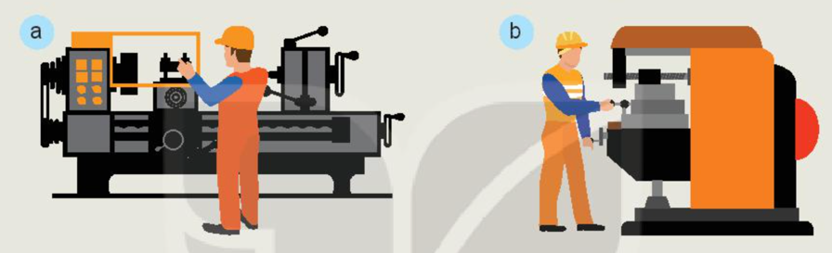
Em hãy quan sát và cho biết, Hình 3.4 mô tả công nghệ gia công cắt gọt nào?
a. Công nghệ tiện
b. Công nghệ phay
Một số công nghệ gia công cắt gọt

Slide 15

Mời các em xem đoạn video nguyên lí gia công trên máy tiện

Slide 16
I. CÔNG NGHỆ TRONG LĨNH VỰC LUYỆN KIM, CƠ KHÍ
3. Công nghệ gia công cắt gọt:
- Công nghệ gia công cắt gọt là công nghệ thực hiện việc lấy đi một phần kim loại của phôi dưới dạng phoi nhờ các dụng cụ cắt và máy cắt kim loại để tạo ra chi tiết có hình dạng và kích thước theo yêu cầu
- Sản phẩm của công nghệ gia công cắt gọt là các chi tiết máy được ứng dụng ở nhiều lĩnh vực khác nhau
- công nghệ gia công cắt gọt bao gồm các công nghệ tiện, phay, bào, mài,... gia công bằng tia lửa điện, bằng tia nước, bằng laser,...

Slide 17
I. CÔNG NGHỆ TRONG LĨNH VỰC LUYỆN KIM, CƠ KHÍ
4. Công nghệ gia công áp lực:

Slide 18
I. CÔNG NGHỆ TRONG LĨNH VỰC LUYỆN KIM, CƠ KHÍ
4. Công nghệ gia công áp lực:
- Công nghệ gia công áp lực là công nghệ dựa vào tính dẻo của kim loại, dùng ngoại lực của thiết bị làm cho kim loại biến dạng dẻo theo hình dáng yêu cầu
- Sản phẩm được dùng nhiều trong các ngành xây dựng, cầu đường, hàng tiêu dùng
- Những công nghệ của gia công áp lực: cán, kéo, rèn và dập

Slide 19
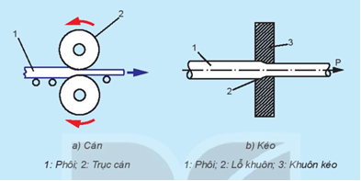
Hình 3.5. Sơ đồ cán, kéo kim loại

Slide 20
Cán kim loại
Cán là ép kim loại bằng cách cho phôi kim loại đi giữa hai trục cán quay theo hướng ngược chiều của máy cán. Phôi được làm biến dạng và di chuyển nhờ sự quay liên tục của trục cán, ma sát giữa trục cán với phôi.

Slide 21
Kéo kim loại
Kéo sợi là sự kéo dài phôi qua lỗ khuôn, dưới tác dụng của lực kéo để làm sản phẩm có hình dáng và kích thước nhỏ hơn so với tiết diện phôi. Gia công kéo sợi giúp bề mặt kim loại của sản phẩm được nhẵn bóng, có độ chính xác cao. Phương pháp này được ứng dụng để chế tạo các sợi, thỏi hoặc ống có chiều dài không hạn chế.

Slide 22
I. CÔNG NGHỆ TRONG LĨNH VỰC LUYỆN KIM, CƠ KHÍ
5. Công nghệ hàn:

Slide 23
Mời các em xem đoạn video cách sử dụng máy hàn MAG
(Metal Active Gas- Hàn hồ quang kim loại trong môi trường khí bảo vệ hoạt hóa
https://www.youtube.com/watch?v=ZsOC-rMdllA

Slide 24
I. CÔNG NGHỆ TRONG LĨNH VỰC LUYỆN KIM, CƠ KHÍ
5. Công nghệ hàn:
- Công nghệ hàn là công nghệ nối các chi tiết bằng kim loại với nhau thành một khối không thể tháo rời được bằng cách nung nóng chỗ nối đến trạng thái hàn (chảy hoặc dẻo). Sau đó, kim loại lỏng hoá rắn hoặc kim loại dẻo hóa rắn thông qua lực ép.
- Sản phẩm công nghệ hàn được ứng dụng rất đa dạng: đồ gia dụng, xây dựng…
- Có hai nhóm công nghệ hàn: hàn nóng chảy, hàn áp lực

Slide 25
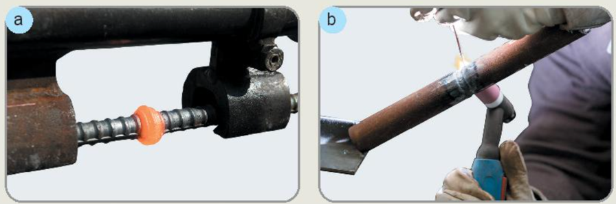
Em hãy quan sát và cho biết, Hình 3.6 mô tả công nghệ hàn nào?
a. Hàn áp lực
b. Hàn nóng chảy
Hình 3.6. Chi tiết hàn

Slide 26
II. CÔNG NGHỆ TRONG LĨNH VỰC ĐIỆN- ĐIỆN TỬ:
1. Công nghệ sản xuất điện năng:

Slide 27
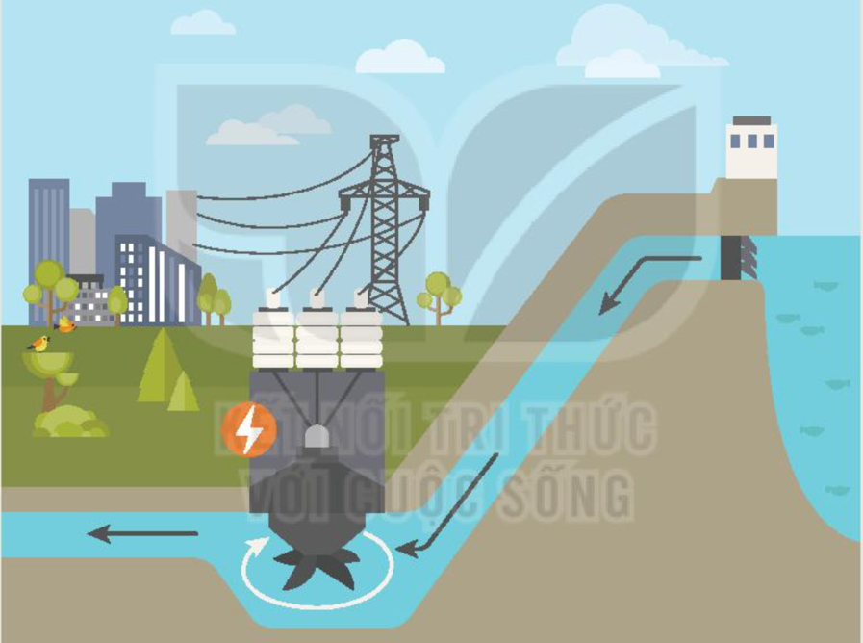
==> Khi nước chảy từ đập thủy điện xuống dưới thấp, năng lượng nước sẽ làm đẩy vào cánh quạt của tua-bin, làm tua-bin quay, sinh ra điện năng
Em hãy quan sát Hình 3.8 và mô tả nguyên lí hoạt động của nhà máy thủy điện
Hình 3.8. Sơ đồ nhà máy thủy điện

Slide 28
II. CÔNG NGHỆ TRONG LĨNH VỰC ĐIỆN- ĐIỆN TỬ:
1. Công nghệ sản xuất điện năng:
- Công nghệ sản xuất điện năng là công nghệ biến đổi các năng lượng khác thành điện năng
- Dựa vào nguồn năng lượng tạo ra điện, có thủy điện, điện hạt nhân, điện gió, điện mặt trời, nhiệt điện…

Slide 29
II. CÔNG NGHỆ TRONG LĨNH VỰC ĐIỆN- ĐIỆN TỬ:
2. Công nghệ điện- quang:

Slide 30
Em hãy quan sát Hình 3.9 và sắp xếp lại mốc thời gian tương ứng đánh dấu sự phát triển của công nghệ điện – quang? Hãy gọi tên từng loại bóng đèn có trong hình

Slide 31
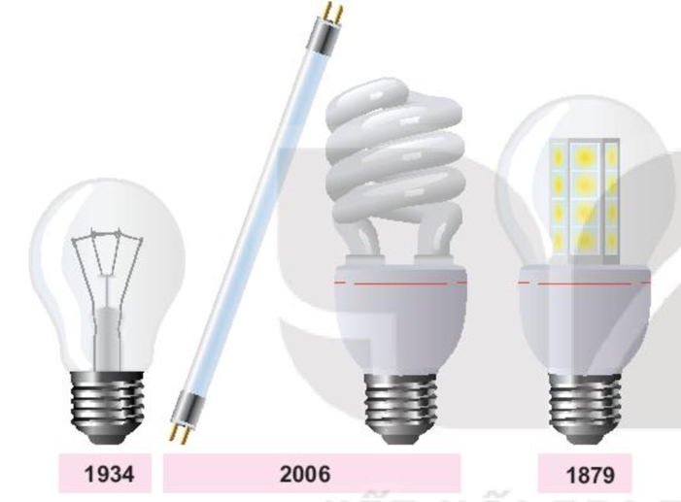
1934
2006
1879
Đèn sợi đốt
Đèn huỳnh quang
Đèn LED

Slide 32
II. CÔNG NGHỆ TRONG LĨNH VỰC ĐIỆN- ĐIỆN TỬ:
2. Công nghệ điện- quang:
- Công nghệ điện quang là công nghệ biến đổi điện năng thành quang năng
- Theo nguyên lí hoạt động, công nghệ điện- quang được chia làm 3 loại:
+ Đèn sợi đốt
+ Đèn phóng điện
+ Đèn LED (Light Emitting Diode)

Slide 33
II. CÔNG NGHỆ TRONG LĨNH VỰC ĐIỆN- ĐIỆN TỬ:
3. Công nghệ điện- cơ:

Slide 34
II. CÔNG NGHỆ TRONG LĨNH VỰC ĐIỆN- ĐIỆN TỬ:
3. Công nghệ điện- cơ:
- Công nghệ biến đổi năng lượng điện – cơ là công nghệ biến đổi năng lượng điện sang cơ năng.
- Theo dạng chuyển động đầu ra, công nghệ biến đổi năng lượng điện- cơ chia thành 2 nhóm:
+ Công nghệ biến đổi năng lượng điện-cơ ở dạng quay
+ Công nghệ biến đổi năng lượng điện-cơ ở dạng tịnh tiến

Slide 35
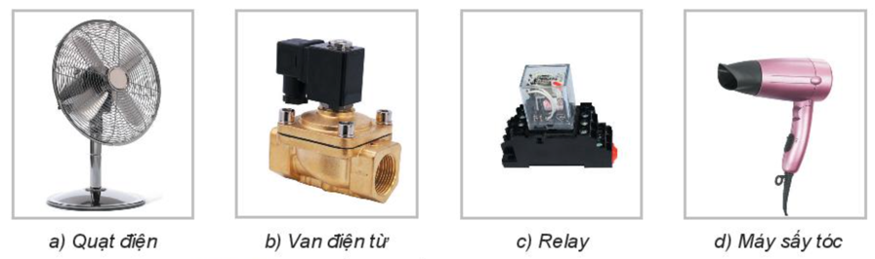
Em hãy quan sát Hình 3.10 và cho biết mỗi sản phẩm sử dụng công nghệ điện-cơ trong các hình a, b, c, d thuộc loại điện-cơ dạng quay hay dạng tịnh tiến?
Dạng quay
Dạng tịnh tiến

Slide 36
II. CÔNG NGHỆ TRONG LĨNH VỰC ĐIỆN- ĐIỆN TỬ:
4. Công nghệ điều khiển và tự động hóa:

Slide 37
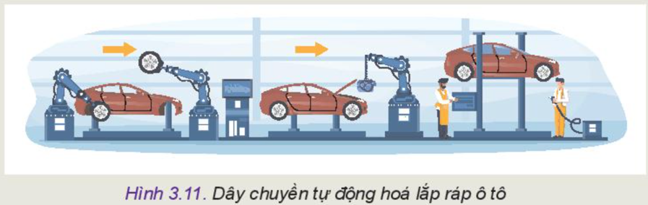
==> Các thao tác tự động gồm: lắp bánh xe, lắp động cơ cho ô tô
Em hãy mô tả thao tác tự động hóa trong Hình 3.11?

Slide 38
II. CÔNG NGHỆ TRONG LĨNH VỰC ĐIỆN- ĐIỆN TỬ:
4. Công nghệ điều khiển và tự động hóa:
- Công nghệ điều khiển và tự động hóa là công nghệ thiết kế, xây dựng, vận hành các hệ thống điều khiển nhằm mục đích tự động hóa các quá trình sản xuất tại các nhà máy, xí nghiệp.
- Sản phẩm là các dây chuyền sản xuất tự động, giúp tăng năng suất lao động, giảm thiểu nhân công, thời gian và chi phí

Slide 39
II. CÔNG NGHỆ TRONG LĨNH VỰC ĐIỆN- ĐIỆN TỬ:
5. Công nghệ truyền thông không dây:

Slide 40
II. CÔNG NGHỆ TRONG LĨNH VỰC ĐIỆN- ĐIỆN TỬ:
5. Công nghệ truyền thông không dây:
- Công nghệ truyền thông không dây là công nghệ cho phép truyền tải thông tin qua một khoảng cách mà không cần dây dẫn làm môi trường truyền
- Truyền thông không dây chia thành các loại:
+ Công nghệ Wi-Fi
+ Công nghệ Bluetooth
+ Công nghệ mạng di động

Slide 41

Em hãy quan sát 3.12 và cho biết các thiết bị điện tử nào thường sử dụng mạng truyền thông không dây ?
==> Các thiết bị bao gồm: điện thoại di động, máy tính cá nhân, ti- vi, máy tính để bàn
Hình 3.12. Một số thiết bị sử dụng mạng truyền thông không dây

Slide 42
LUYỆN TẬP

Slide 43
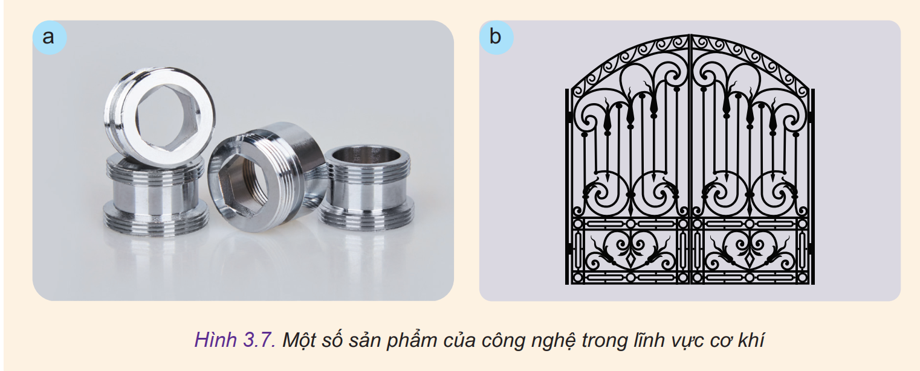
H3.7a: Công nghệ tiện, phay (có thể sử dụng công nghệ tạo phôi như đúc, gia công áp lực…)
H3.7b: Công nghệ đúc, gia công áp lực, hàn
Em hãy quan sát Hình 3.7 và cho biết có thể sử dụng những công nghệ nào trong lĩnh vực cơ khí để chế tạo sản phẩm như hình?

Slide 44
VẬN DỤNG
Nhóm 1, 2: Quan sát và kể tên các thiết bị trong gia đình em có sử dụng các công nghệ được nêu trong bài học
Nhóm 3, 4: Kể tên các công nghệ phổ biến khác mà em biết?

Slide 45
PHẦN TRÌNH BÀY CỦA CÁC NHÓM

Slide 46
HƯỚNG DẪN VỀ NHÀ
Xem lại kiến thức đã học ở bài 3
Xem trước nội dung bài 4- MỘT SỐ CÔNG NGHỆ MỚI

Slide 47


